Slide 1

도시 소음속에서 메아리를 만나다
Members
Kim.mw / Lee.nj / Kim.jg / Choi.jh / Ma.hm

Slide 2
Content
ECO Concept
Setting & tools
Process - User side - Admin side
Web project - Functions - DB instruction - Member’s role
Comments
6. Q & A

Slide 3
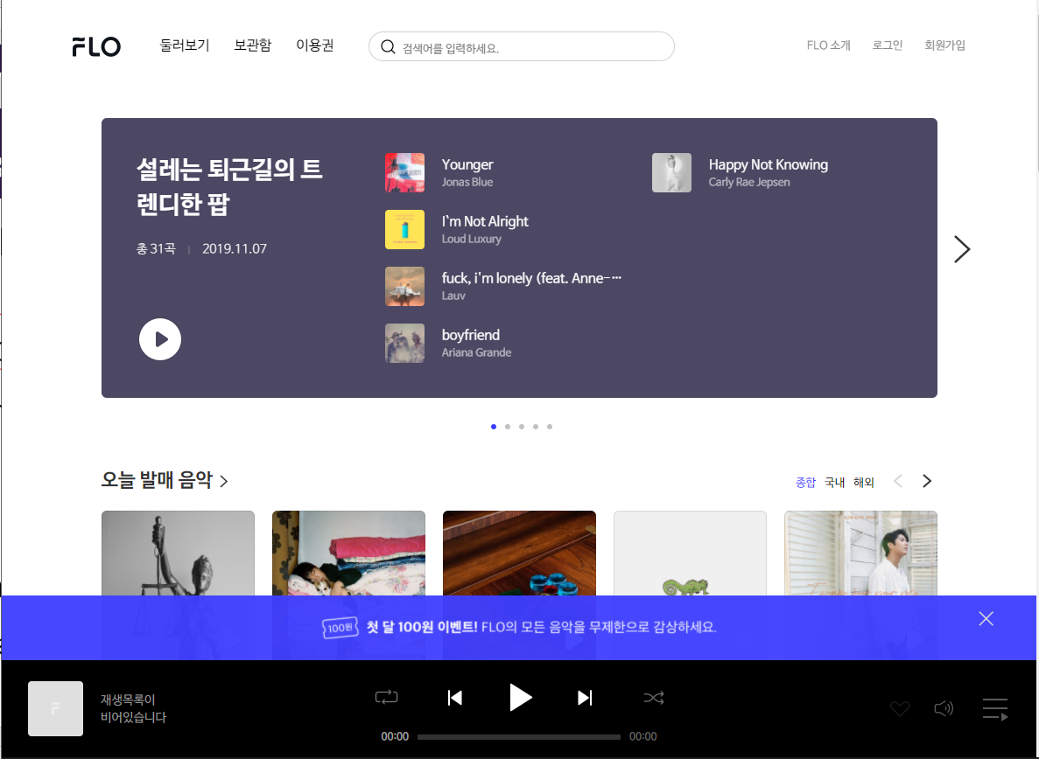
1. ECO Concept
Benchmarking Model
FLO - UI & Design - Functions - Streaming Audio player - link

Slide 4
2. Setting & tools
OS | Windows 10
WAS | Apache Tomcat 9.0
DBMS | Oracle XE 11 6g
Language | Java Platform8, JSP & Servlet
WEB | Spring Framework Gradle
Open Source | HTML5, CSS/CSS3, JavaScript, cos, ojdbc6, JSTL, JavaScript, jQuery, myBatis, Lombok, Devtool etc.
IDE Tool | Eclipse Java EE IDE

Slide 5
3. Process
User side
Login
Membership
User
Info
Music
Board
Join
Login
Update Info
Membership
Player
Chart
Genre
Theme
Notice
FAQ
Q & A (1:1)
Music List
Q & A Reply

Slide 6
3. Process
Admin side
Theme CRUD
Chart CRUD
Admin
Genre CRUD
User Info
Music
Board
Member Detail(R)
Music Managing (CRUD)
Artist Managing (CRUD)
Album Managing (CRUD)
Notice (CRUD)
FAQ (CRUD)
Q & A (CRUD)
Q&A Reply (CR)

Slide 7
4. Web project
Functions
Music player
Membership Service
Data CRUD

Slide 8






4. Web project
Functions - 1. Music player
Req audio src
(ref from DB)
Mp3 audio src
Req Music DB
Play button
Music DB &
Audio src
Deliver Music info & src
Music DB
Music src
Sync information in audio player
(playlist, play time, duration ..etc)

Slide 9
4. Web project
Functions – 2. Membership Service
MemberController
Login
(Session)
멤버십 만료
MemberDao (Interface)
만료여부 검사
MemberDao.xml (member table update)
멤버십 기한유지
MemberController
(Updated DB select)
Session 저장
(Membership : Y)
Using
Membership

Slide 10
4. Web project
Functions – 3. Data CRUD
Create
- 회원(member)정보 R - 음원(music)정보 CRUD - 게시판(Board) 자료 CRUD
- Project’s Data Management
Delete
Read
Update

Slide 11
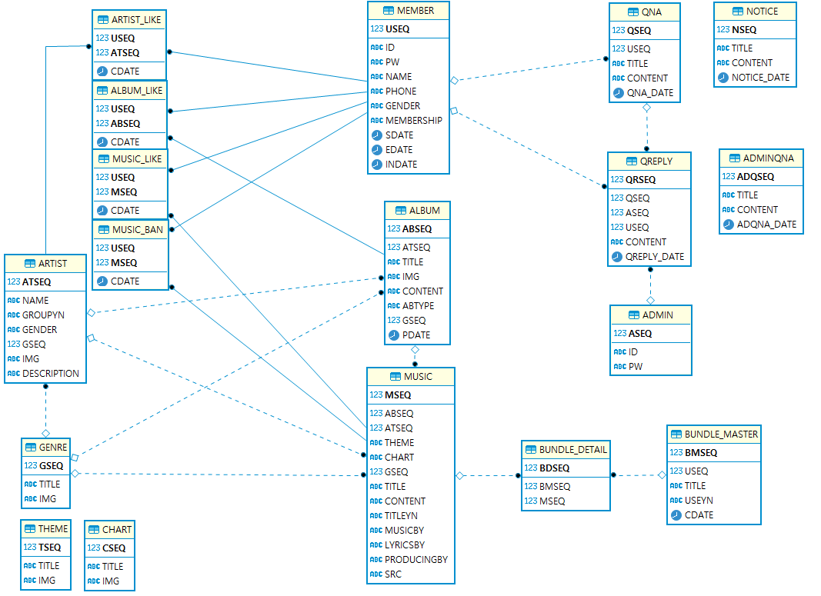
4. Web project
DB instruction

Slide 12
4. Web project
Member’s role
Kim.mw
Member > id pw 찾기기능 구현
Admin > Music Manage > Title, Chart, Genre 편집기능 구현
Choi.jh
Music 관련 총괄(user, admin)
Audioplayer 기능적 완성
DB 총괄
Project Merging
Lee.nj
Member > Login, Logout, Join, Update 기능구현
Membership 구매 및 상실 기능 구현
Ma.hm
myPage 총괄(CSS/JSP etc)
Project의 메인 디자인
Kim.jg
Index page 및 css 총괄
Audioplayer > playlist 제작
Q&A, Notice 등 게시판 총괄
Detail link

Slide 13
5. Comments
Kim.mw
생각하기에 다른 팀원들보다 가장 수업내용을 기반으로 한 기능들을 담당했지만 매우 어렵게 느껴졌다. 앞으로 팀원들이 만든 기능들도 함께 연구해야되겠다고 느꼈다.
Choi.jh
오라클 db를 계획 수정하는 것이 좋은 경험이 되었고 만약 프로젝트 시작 전에 구현가능한 기술과 필요한 기술을 구분할 수 있었다면 좀더 잘 할 수 있었을 것이라 생각함
Lee.nj
다른 기능들에 비해 맡은바가 비교적 쉬운 기능들이었음에도 어려움을 많이 느꼈다. 특히 멤버쉽 가입 부분은 여러 기능들을 이용하는 응용이라 많이 어려웠던 기억이 있었다.
Ma.hm
프로젝트의 myPage 구현 중, 구현하고픈 기능을 사용할 때 Ajax 기능이 필요함을 알았다. 하지만 사용법을 몰라 불가한 것이 많았고 더 공부해야 되겠다고 느꼈다.
Kim.jg
긴 시간 교육을 받았지만 배운것이 잘 기억이 나지 않았다. 하지만 이번 기회를 통해 많은 복습을 하게 되었고, 비동기 통신기능의 필요성을 많이 느껴 공부를 더 해야겠다

Slide 14
Q & A

